Slide 1
Praca inżynierska
Praktyczna implementacja sztucznych sieci neuronowych w celu diagnostyki aparatury przeciwprzepięciowej w czasie rzeczywistym
Practical implementation of artificial neural networks for the purpose of real-time surge protectors diagnostics
Student: Rafał Zaręba, nr albumu 238657
Opiekun pracy: Dr inż. Paweł Kostyła
Wrocław, 2020

Slide 2
Agenda
1. Cel i zakres pracy
2. Konserwacja predykcyjna
3. Warystory tlenkowo-cynkowe
4. Sztuczne sieci neuronowe
5. Zaproponowane rozwiązanie
6. Wnioski

Slide 3

1. Cel i zakres pracy
Zaprojektowanie i implementacja modelu sztucznej sieci neuronowej w celu monitorowania stanu technicznego warystora tlenkowo-cynkowego.
Użyta technologia:
Python 3.8,
numpy, pandas, matplotlib,
Tensorflow 2.1

Slide 4

2. Konserwacja predykcyjna
Konserwacja prewencyjna:
optymalne okresy pomiędzy przeglądami,
optymalne zakresy przeglądów
Konserwacja predykcyjna:
optymalne warunki określające konieczność wykonania konserwacji,
decyzja oparta na bieżących danych,

Slide 5
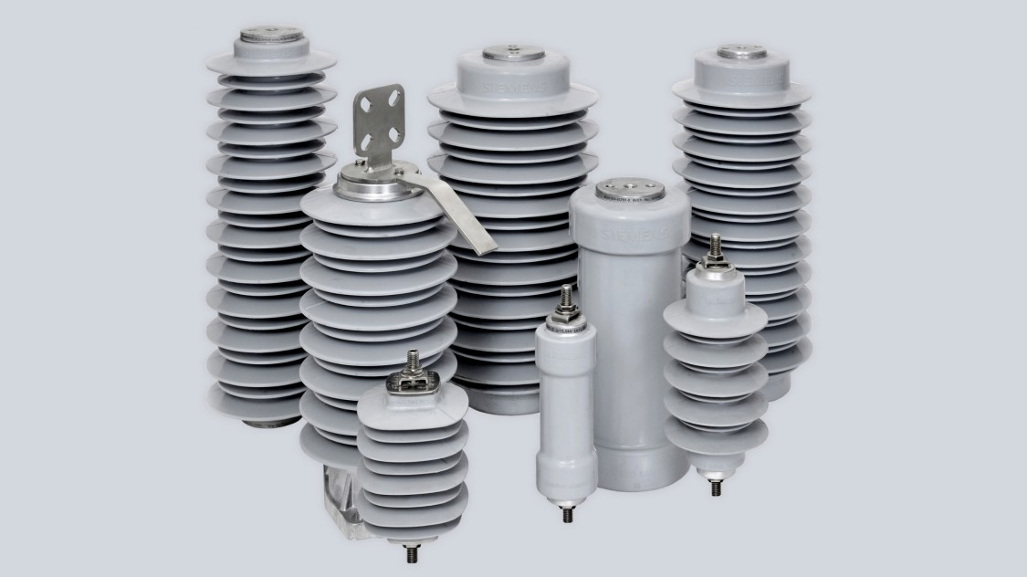
3. Warystory tlenkowo-cynkowe
Warystory tlenkowo-cynkowe są podstawowym komponentem ograniczników przepięć.
Dzięki silnie nieliniowej charakterystyce prądowo-napięciowej stanowią drogę przepływu dla udarów prądowych powstałych wskutek przepięć w systemie.

Slide 6
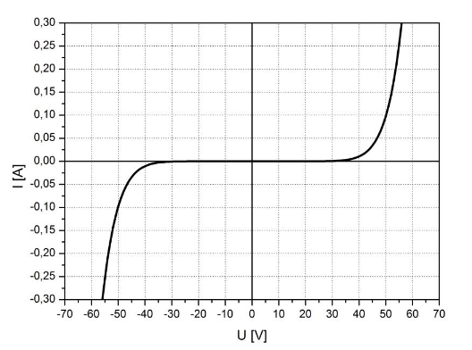
Charakterystyka prądowo-napięciowa

Slide 7
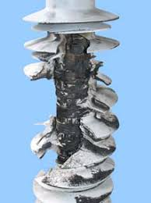
Degradacja warystorów
Czynniki powodujące niszczenie struktury wewnętrznej warystorów:
wysoka temperatura,
podwyższone napięcie pracy,
wysoka wilgotność pracy,
piki przepięciowe

Slide 8
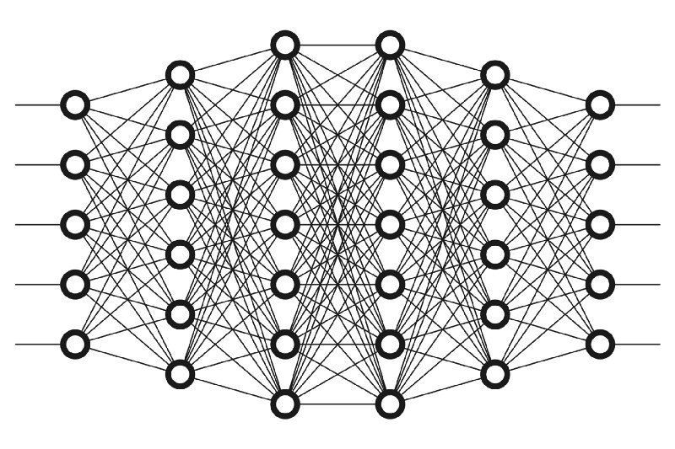
4. Sztuczne sieci neuronowe
Sieci neuronowe - wyrafinowana technika modelowania, zdolna do odwzorowywania nawet nadzwyczaj złożonych i nieliniowych funkcji.

Slide 9
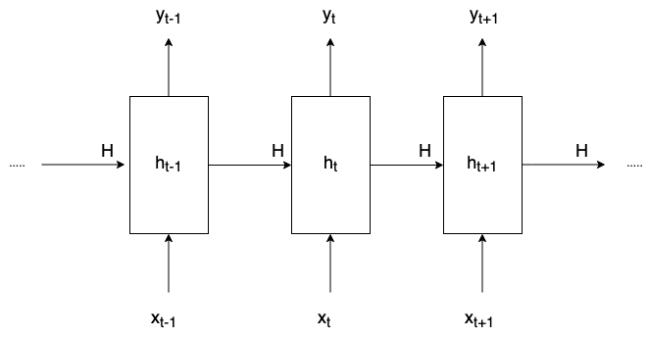
4.1 Sieci rekurencyjne – praca na sekwencjach

Slide 10
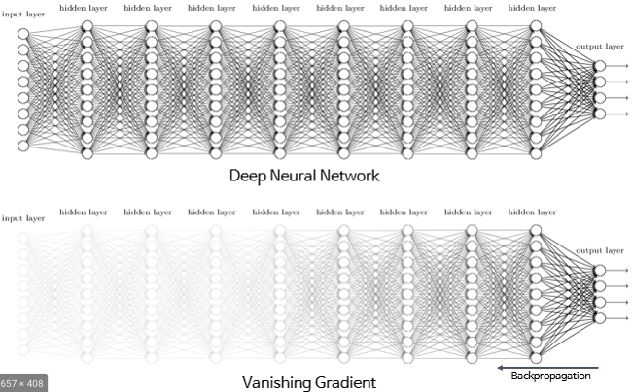
Sieci rekurencyjne – zanikające gradienty

Slide 11
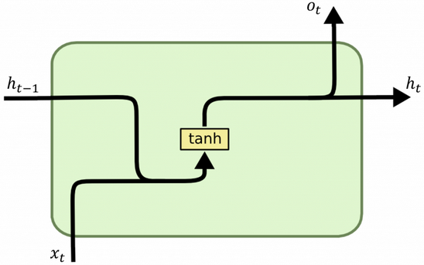
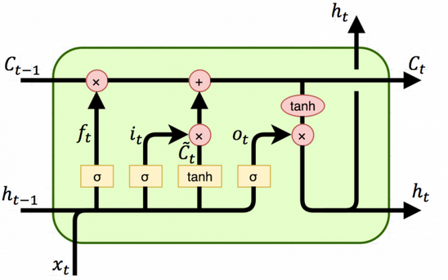
Sieci Long Short Term Memory (LSTM)
Sieci rekurencyjne uzupełnione dodatkowy stan pamięci oraz tzw. bramki w celu umożliwienia pracy na długich sekwencjach
Klasyczna komórka Komórka LSTM

Slide 12
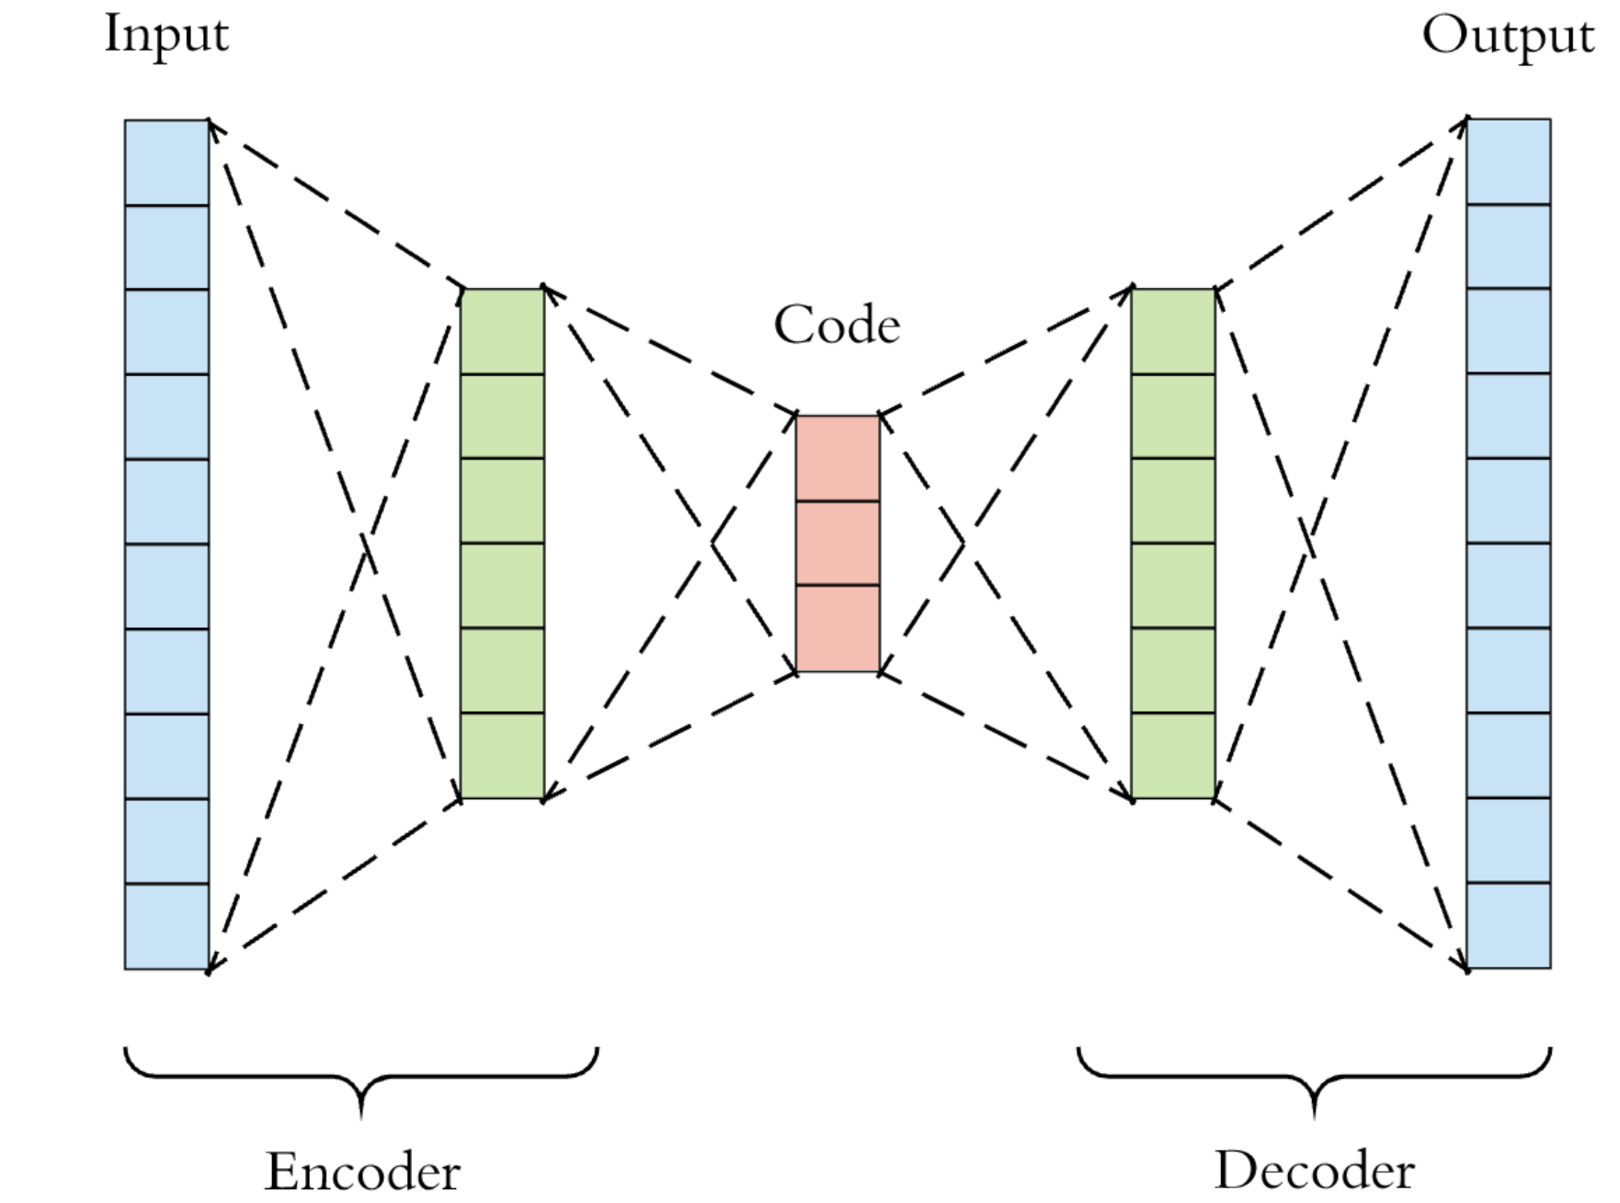
4.2 Autoenkodery
Autoenkoder – rodzaj sieci neuronowej, której zadaniem jest rekonstrukcja otrzymanych danych wejściowych.

Slide 13
5. Zaproponowane rozwiązanie
Użyta architektura sieci:
Autoenkoder z dwukierunkowymi warstwami LSTM
Opis algorytmu:
Przygotowanie „prawidłowych” danych historycznych.
Trening modelu.
Obliczenie wartości granicznej błędu rekonstrukcji.
Pomiary wartości błędu rekonstrukcji w czasie rzeczywistym i porównanie z wartością graniczną.

Slide 14
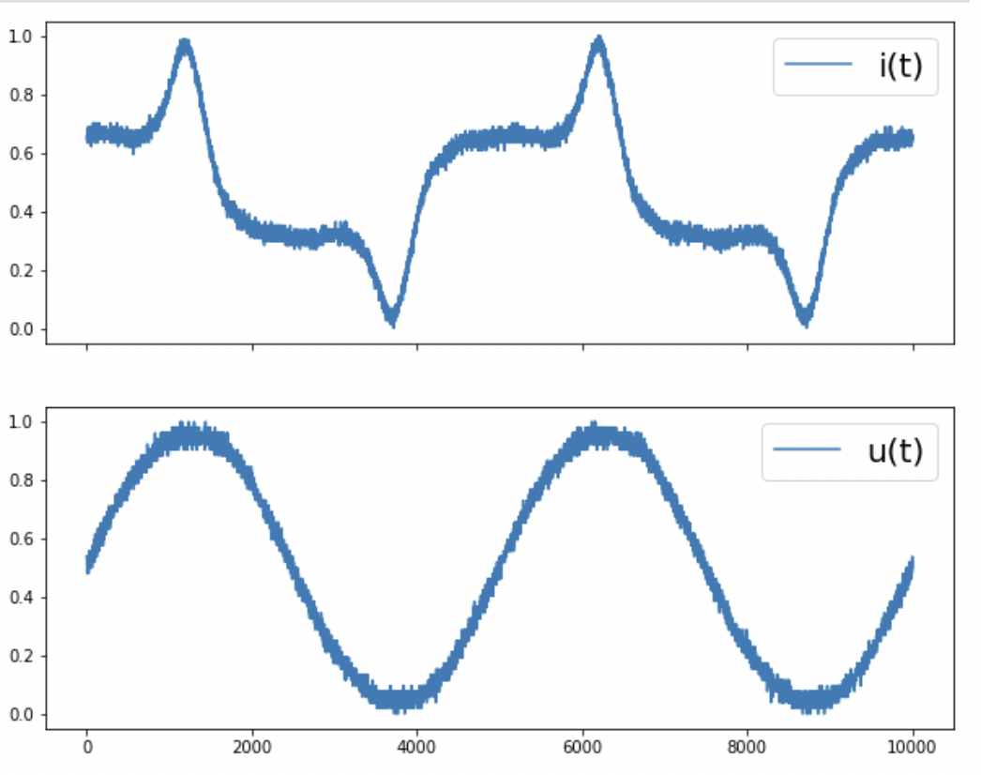
5.1 Wczytanie danych historycznych

Slide 15
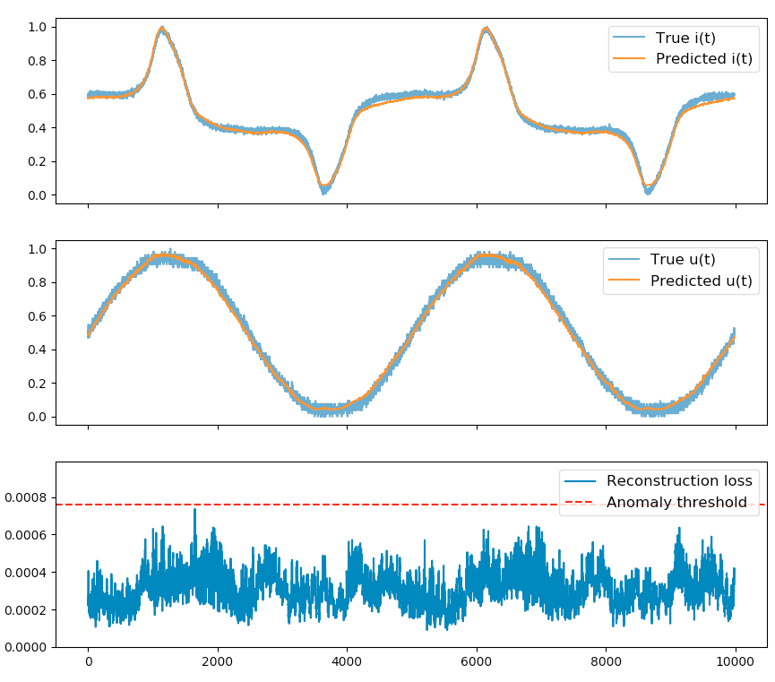
5.2 Trening modelu

Slide 16
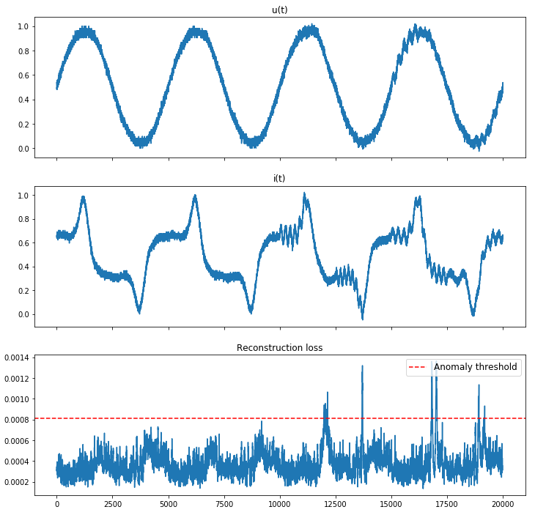
5.3 Walidacja modelu

Slide 17
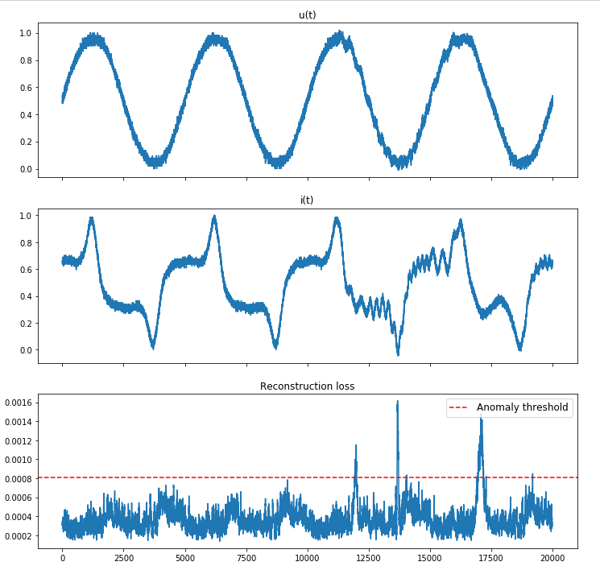

Slide 18
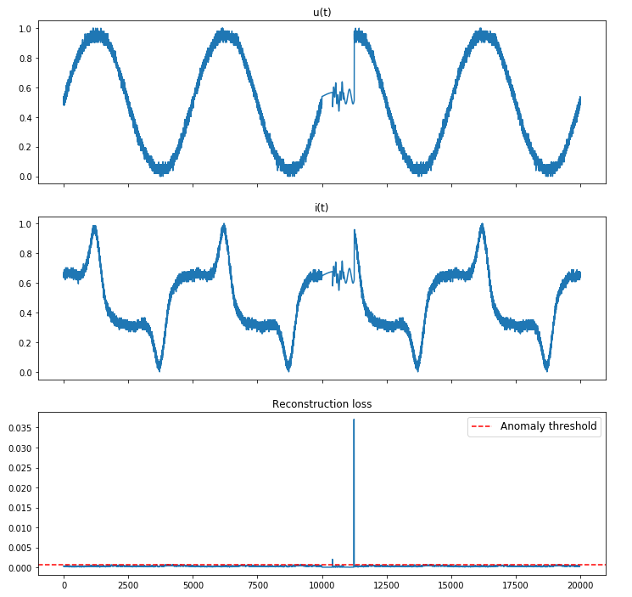

Slide 19
6. Wnioski
Problem danych uczących,
Czas działania algorytmu,
Infrastruktura informatyczna,
Model jako uzupełnienie istniejących metod kontroli warystorów
Nakład inwestycyjny,
Korzyści długoterminowe

Slide 20
Dziękuję za uwagę
https://github.com/r-zareba/praca_inzynierska

